Slide 1
Kapitoly z fonetiky a fonologie českého jazyka
Marek Lollok

Slide 2
Třídění hlásek
- 1. samohlásky; 2. souhlásky
- vzájemně liší z mnoha hledisek
Z objektivního hlediska rozeznáváme dva základní okruhy dělení:
artikulační (podle nastavení mluvidel a jejich pohybů)
akustické (podle zvukové stavby hlásek)

Slide 3
Základní typy artikulace
artikulace vokalická – vokály se tvoří při otevřené štěrbině (glottidě) – APERTURA
artikulace konsonantická – konsonanty (šumové hlásky) se tvoří vytvořením překážky výdechovému proudu – STRIKTURA

Slide 4
Akustický signál řeči
samohlásky → základem je tón (periodické zvuky)
  souhlásky → základem je šum (neperiodické zvuky); Vznikají buď průchodem výdechového vzduchu úžinou nebo náhlým uvolněním závěru.
+ hlásky pomezní:
sonory l, r ,m, n, ň (se souhláskami mají společný způsob tvoření, a tím i jistou míru šumu, se samohláskami je spojuje tónová složka vzniklá rezonancí)
hláska klouzavá j a ṷ

Slide 5
  Samohlásky
  čeština má 10 samohlásek (vokalických fonémů)
  těmto fonémům odpovídá 14 grafémů (+ y, ý, ů, ě)
  (+ 3 diftongy)
  Opozice kvantity
  5 korelačních dvojic (dlouhý člen páru by měl vykazovat zhruba dvojnásobné trvání oproti členu krátkému)
  kvantita je v češtině významotvorná: dráha x drahá; mysli x myslí; jejich x jejích
  ojediněle dublety (ovšem stylisticky nerovnocenné): pero – péro; dveře – dvéře

Slide 6
  Artikulace samohlásek
  - artikulační podstatou samohlásek je nastavení určitého tvaru zvukovodu na hrtanem pomocí jazyka a rtů
  Vokalický trojúhelník
  schematický systém vokalických fonémů, který naznačuje rozdíly založené na pohybu jazyka při tvoření jednotlivých samohlásek
  posun horizontální: přední-střední-zadní
  posun vertikální: vysoké-středové-nízké
  zaokrouhlení rtů (labializace) – v případě zadních samohlásek o, ó, u, ú

Slide 7
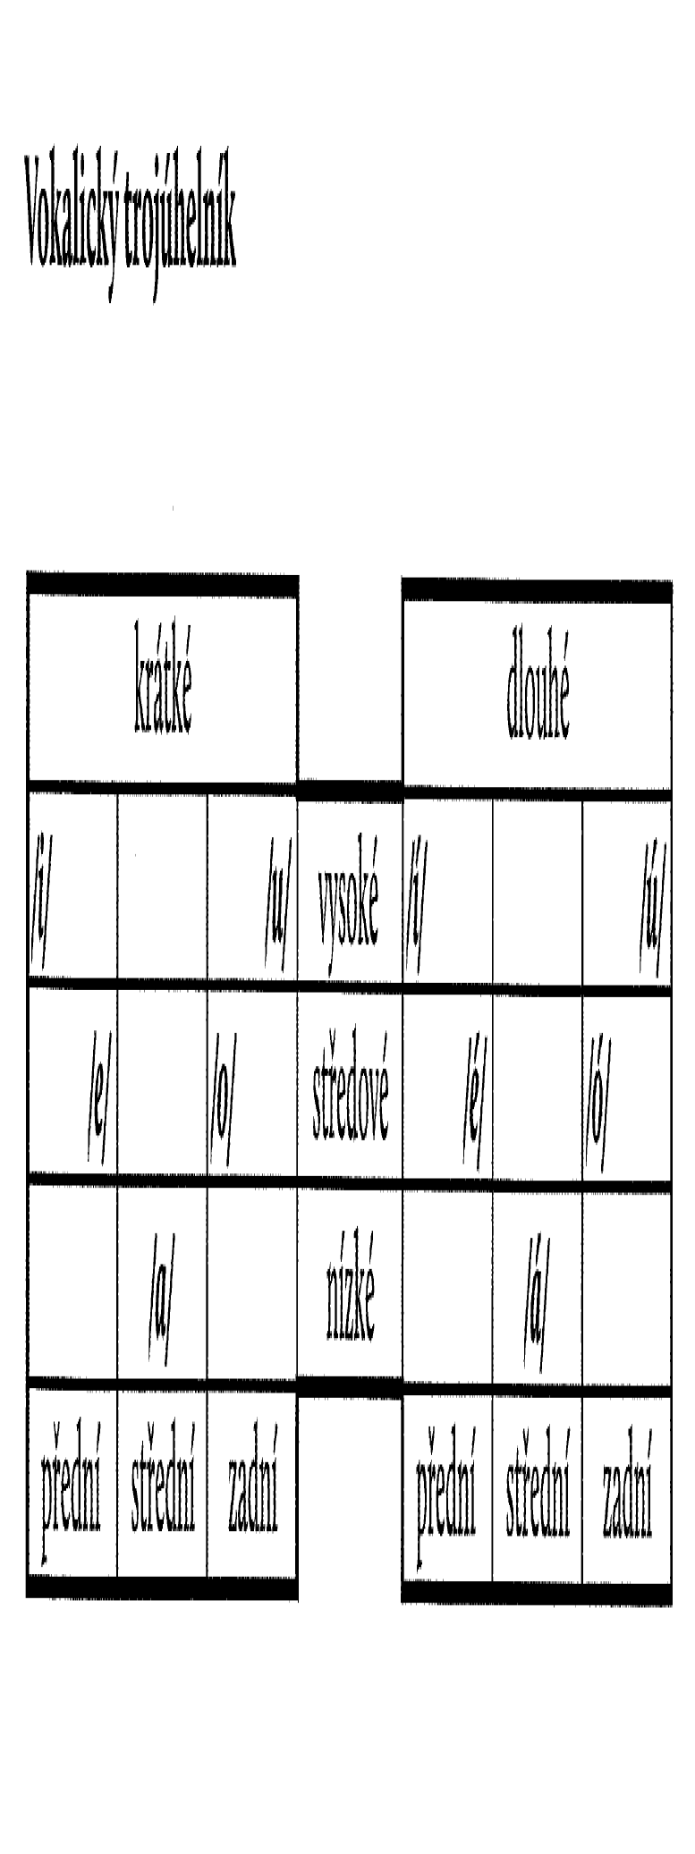

Slide 8
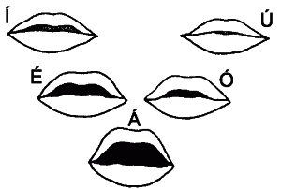
Tvar úst při českých vokálech

Slide 9
Popis českých samohlásek
Nízké střední samohlásky [a, á]
  jsou nejblíže neutrálnímu artikulačnímu postavení
  čelistní úhel je při jejich tvoření největší, samohlásky [a, á] jsou nejotevřenější
  jazyk zůstává ve střední (neutrální) poloze – spočívá celou hmotou ve spodině dutiny ústní
  plocha retní štěrbiny je největší, rty se na artikulaci aktivně nepodílejí
  dlouhá samohláska bývá nižší a zadnější

Slide 10
Přední středové samohlásky [e, é]
  proti artikulačnímu postavení [a] jsou charakterizovány posunutím jazyka mírně vpřed, hrot jazyka se zvedá ke kořenům horních řezáků
  dlouhé [é] bývá poněkud přednější a zavřenější než [e] krátké.
  Pozn.: střední středová samohláska (neutrální samohláska)

Slide 11
Přední vysoké samohlásky [i, í]
  při jejich artikulaci se hmota jazyka posouvá vpřed a vzhůru k tvrdému patru a hrot jazyka se dotýká ostří dolních řezáků
  posunutí jazyka vpřed má za následek značné zvětšení dutiny hrdelní, která se tím prodlužuje a zasahuje až k přední části měkkého patra
  čelistní úhel je při jejich tvoření nejmenší; rty jsou nejvíce sblíženy
  samohlásky [i, í] jsou ze všech českých samohlásek nejzavřenější
  při dlouhém [í] největší artikulační posun jazyka vpřed a vzhůru

Slide 12
Zadní středové samohlásky [o, ó]
  při jejich tvoření se jazyk posunuje v horizontálním směru dozadu, mírně se zvedá směrem k měkkému patru a hrot jazyka se nachází volně v dutině ústní
  zvýšením polohy jazyka je dutina ústní zúžena a dutina hrdelní se prodlužuje
  rty jsou aktivní, mírně zaokrouhleny (labializovány)
  dlouhé [ó] bývá o něco zadnější a zavřenější, případně zaokrouhlenější

Slide 13
Zadní vysoké samohlásky [u, ú]
  při tvoření dvojice samohlásek vysokých zadních je jazyk posunut nejvíce dozadu a vzhůru
  rty, artikulačně aktivní, jsou silně zaokrouhleny (labializovány) a vytvářejí štěrbinu s nejmenší plochou; rty jsou též mírně protaženy dopředu
  tvar rtů při tvoření [u, ú] výrazně ovlivňuje akustický výsledek samohlásek
  dlouhá samohláska bývá artikulována poněkud více vzadu a je o něco zavřenější

Slide 14
Dvojhlásky (diftongy)
  spojení dvou samohlásek v jedné slabice
  české ou + v citoslovcích a přejatých slovech au a v přejatých slovech eu
  v dvojhlásce se spojuje samohláskový prvek, který vytváří jádro dvojhlásky (vrchol diftongu)
  s prvkem označovaným jako polosamohláska
  skutečnou vokaličnost zachovává první část, zatímco koncový u-ový prvek je oslabený (a proto nemá schopnost tvořit slabiku); v češtině se vyskytují pouze dvojhlásky klesavé

Slide 15
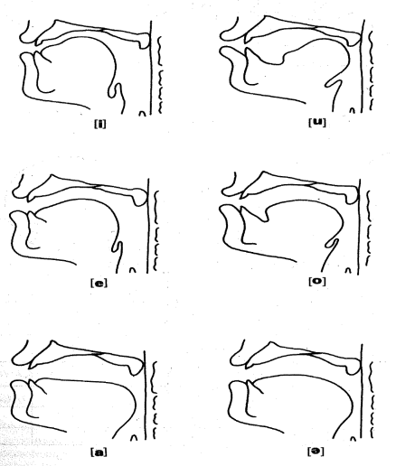

Slide 16
  Klasifikace samohlásek
  podle tvoření samohlásek ve vztahu k poloze jazyka: a) horizontální hledisko (PŘEDNÍ-STŘEDNÍ-ZADNÍ);
  b) vertikální hledisko (VYSOKÉ-STŘEDOVÉ-NÍZKÉ)
  podle účasti rtů (ZAOKROUHLENÁ- NEZAOKROUHLENÁ)
  podle délky (KRÁTKÁ – DLOUHÁ)

